Slide 1
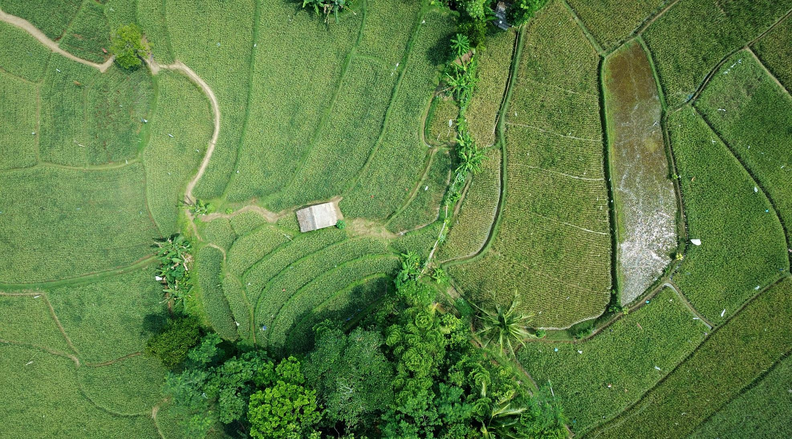
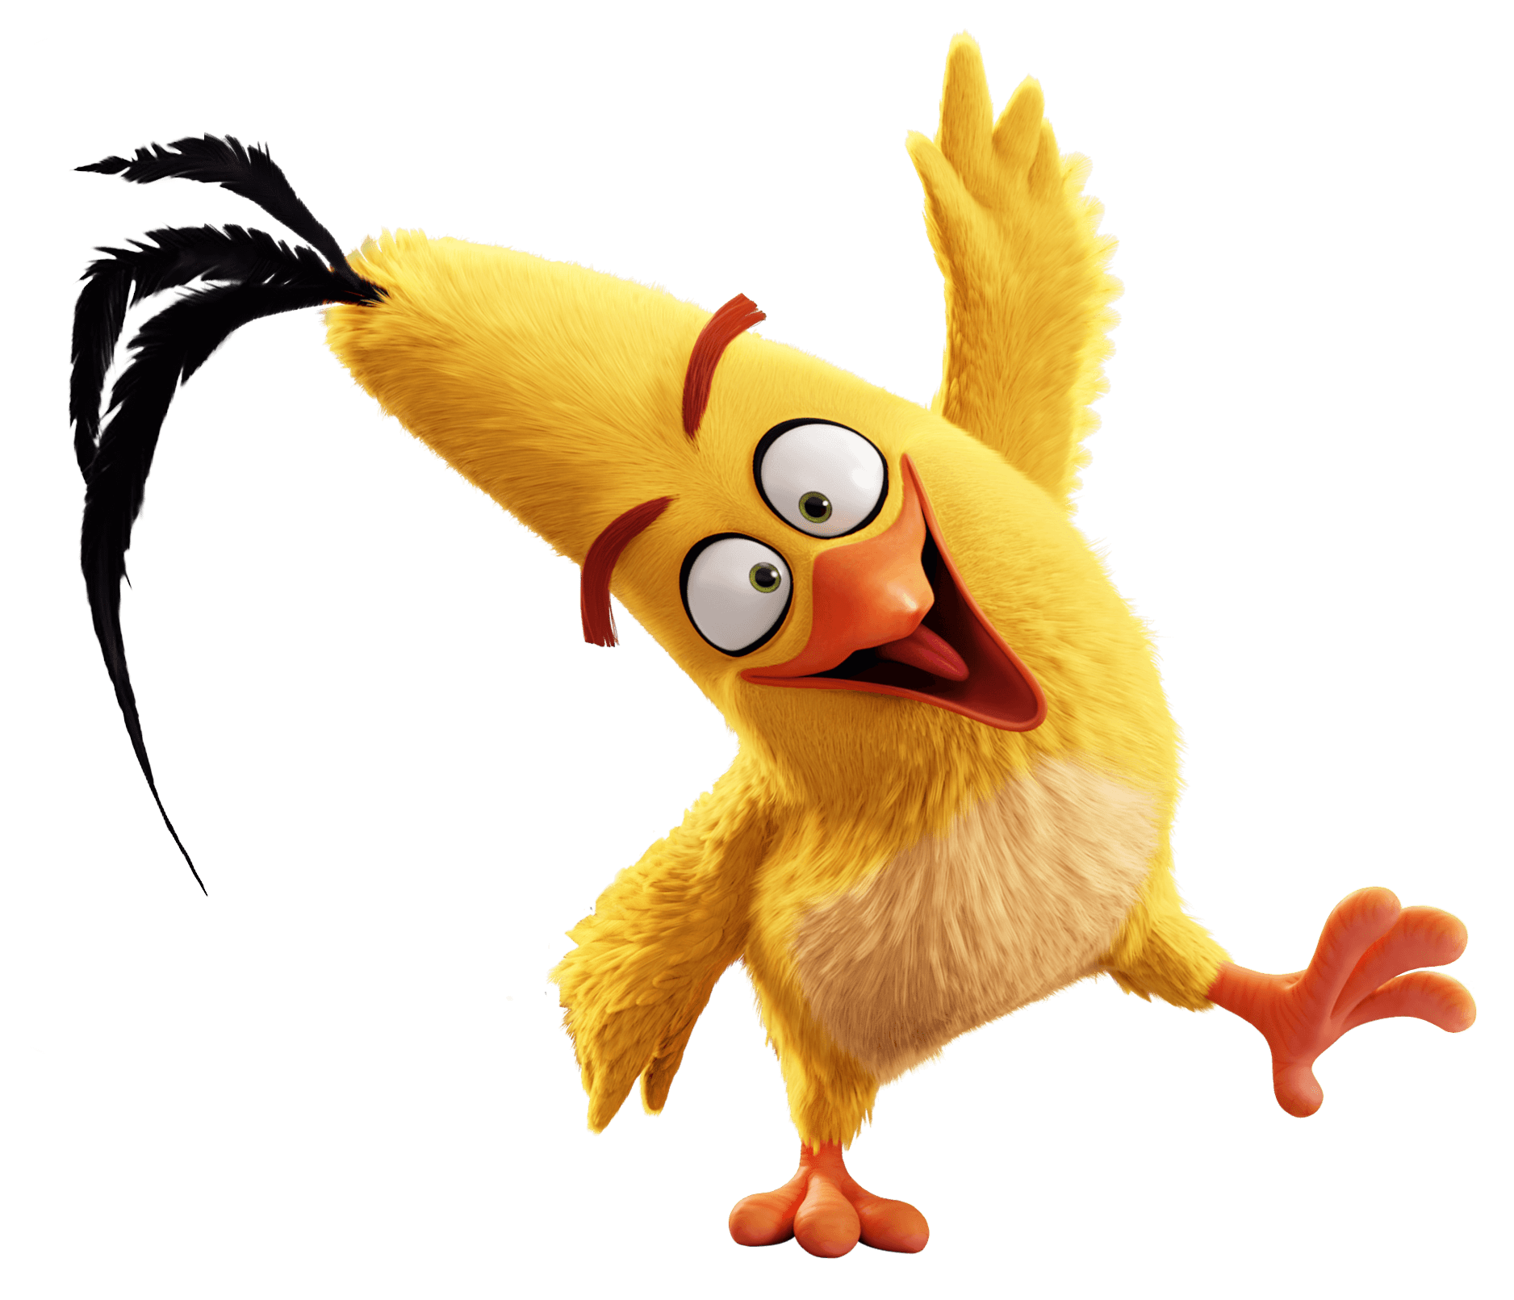

Birdwatching Database
Ο ορνιθολόγος στα μέτρα σας.
Γιατί η καταγραφή μπορεί να γίνει διασκεδαστική!
Ομάδα 10:
Γεώργιος Καλαϊτζής
Ελιέζερ-Σολομών Καμπελής
Κωνσταντίνος Παπαδόπουλος

Slide 2
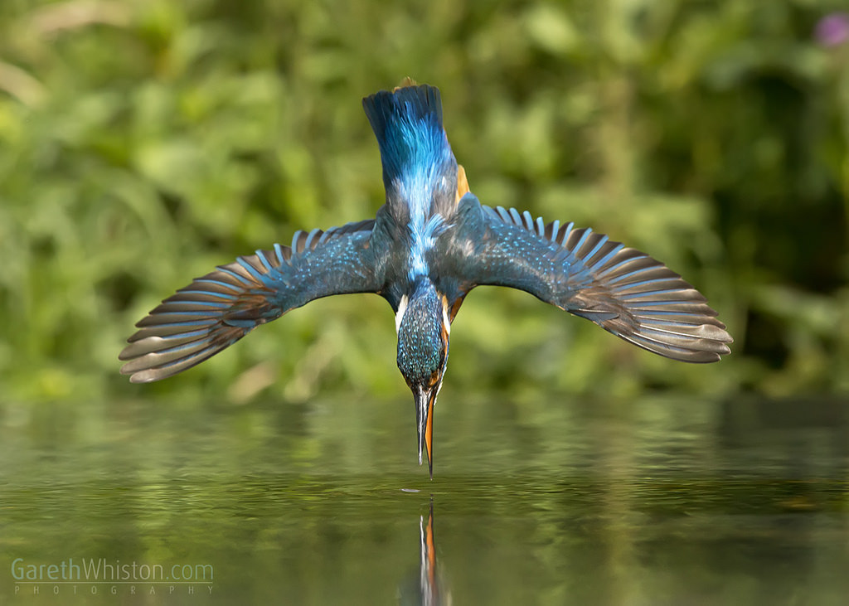
Σχετικά με εμάς
Αναγκαιότητα δημιουργίας της Birdwatching Database
Καταγραφή των πτηνών της ελληνικής επικράτειας σε μία ενιαία βάση δεδομένων
Ευρωπαϊκή επιταγή για τη χώρα μας η δημιουργία μιας τέτοιας βάσης δεδομένων
Συνεχής παρακολούθηση πληθυσμών ανά βιοτόπους
“Κάλλιον του θεραπεύειν το προλαµβάνειν” -Προστασία της βιοποικιλότητας μέσω της παρακολούθησης αυξομείωσης των πληθυσμών
Είμαστε μια ομάδα νέων ιδιαίτερα ευαισθητοποιημένων απέναντι στην ελληνική πανίδα. Μέσα από το έργο μας επιθυμούμε να αναπτύξουμε εργαλεία που θα φέρουν το μέσο Έλληνα πιο κοντά στη φύση με απώτερο σκοπό την προστασία της.

Slide 3
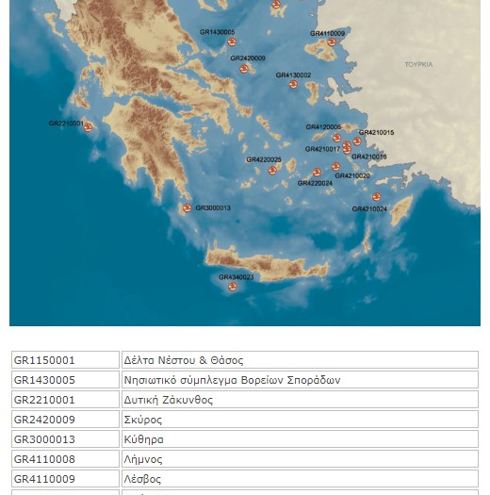



Σκοπός του έργου
Οργάνωση της πληροφορίας
Η δημιουργία ενός συστήματος οργάνωσης και αποθήκευσης των πληροφοριών που καταγράφει η Ελληνική Ορνιθολογική Εταιρεία, η οποία έχει αναλάβει την καταγραφή των τοπικών πληθυσμών των πτηνών σε προστατευόμενες περιοχές Natura 2000.
Πρόσβαση στην πληροφορία
Πρόσβαση στην ευρεία επιστημονική κοινότητα για καταγραφή, άμεση προσπέλαση και επεξεργασία πληροφοριών σχετικών με την ελληνική ορνιθοπανίδα.
API
Διαδραστικό περιβάλλον κατάλληλο για κάθε ηλικία μέσω σχετικής εφαρμογής. Κύριο μέλημα του έργου μας αποτελεί η οπτικοποίηση της πληροφορίας, με στόχο την ευκολότερη κατανόηση και επεξεργασία αυτής.

Slide 4
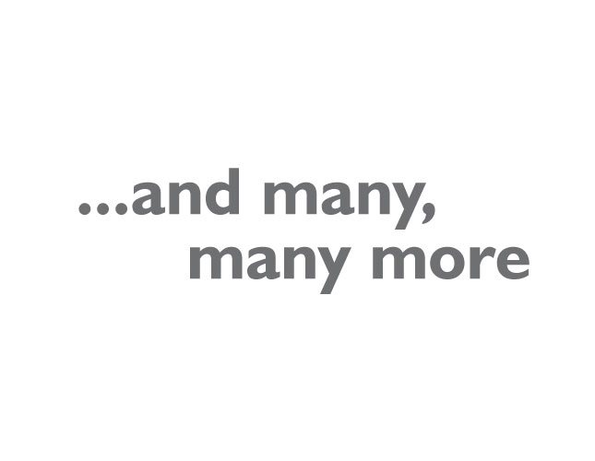

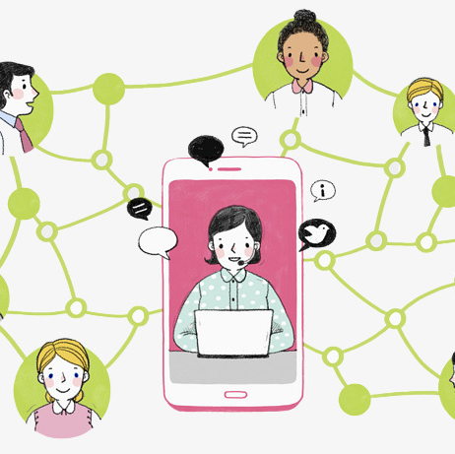


Το πρόβλημα
Έλλειψη ολοκληρωμένων σύγχρονων λύσεων
Πεπαλαιωμένες μέθοδοι καταγραφής
Έλλειψη δομών συνεργατικότητας
Περιορισμένος αριθμός παρατηρητών
Μη ύπαρξη ενοποιημένης βάσης δεδομένων και στατιστικών σχετικά με την ορνιθοπανίδα της Ελλάδας
Μέχρι σήμερα η καταγραφή των παρατηρήσεων γίνεται μέσω χάρτινων φύλλων συμπλήρωσης τα οποία συγκεντρώνονται και περνιόνται σε υπολογιστικά φύλλα από τις αρμόδιες αρχές
Η οργάνωση των ομάδων λόγω της γραφειοκρατίας και των περίπλοκων δομών δυσχεραίνεται και απαιτεί πολλαπλάσιες εργατοώρες για την ολοκλήρωση των ανατεθειμένων προγραμμάτων
Λόγω της έλλειψης ενημέρωσης και ευαισθητοποίησης απέναντι στο περιβάλλον παρατηρείται μείωση των ατόμων που ενεργά συμμετέχουν σε προγράμματα της ΕΟΕ (Ελληνικής Ορνιθολογικής Εταιρείας)

Slide 5
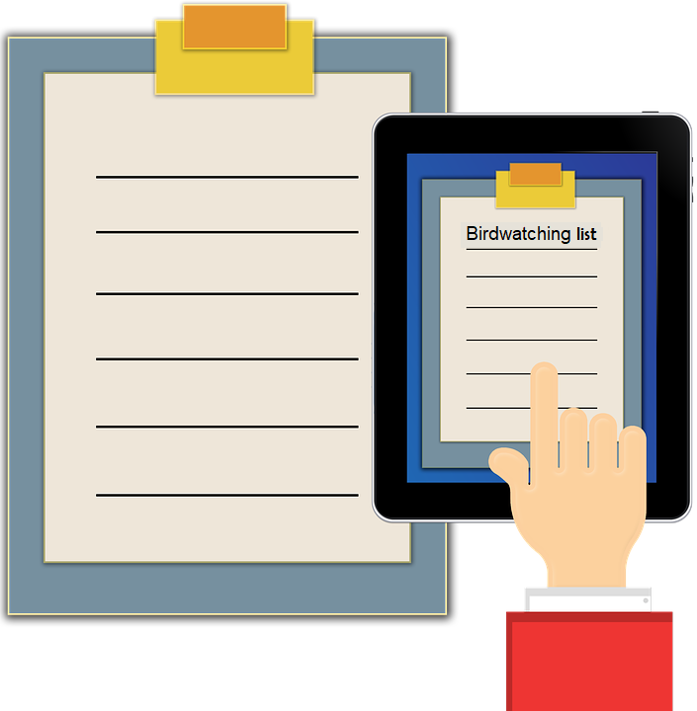
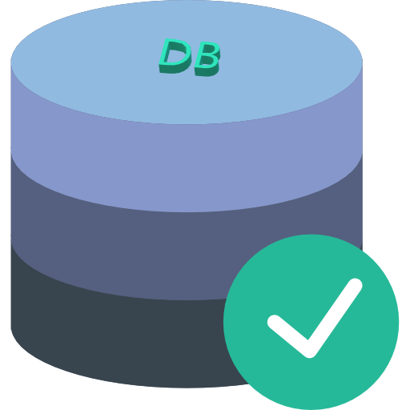


Η λύση & τα αποτελέσματα
Δημιουργία ολοκληρωμένων σύγχρονων λύσεων
Σύγχρονες μέθοδοι καταγραφής
Δημιουργία συνεργατικών εργαλείων
Προσδιορισμός περιβαλλοντικών συνθηκών
Παρατήρηση νέων ειδών
Σύσταση μιας ολοκληρωμένης βάσης δεδομένων που θα ανταποκρίνεται σε όλες της απαιτήσεις των φορέων που ασχολούνται με την ελληνική ορνιθοπανίδα
Η καταγραφή και η παρατήρηση πλέον λαμβάνουν μια νέα μορφή πολύ πιο εύχρηστη και διαδραστική
Οι νέες δομές θα ενισχύσουν τη συνεργασία των ομάδων καθώς μέσω των προσφερόμενων εργαλείων οι διαδικασίες θα μειωθούν και οι στόχοι θα είναι πολύ πιο άμεσα επιτεύξιμοι
Λεπτομερής καταγραφή περιβαλλοντικών συνθηκών των ελληνικών βιοτόπων, με στόχο την παρακολούθηση του μικροκλίματος των περιοχών αυτών και των επιπτώσεων που πιθανώς αυτές θα έχουν πάνω στους πληθυσμούς των πτηνών
Η αύξηση των παρατηρητών θα αυξήσει τις πιθανότητες παρατήρησης νέων ειδών στην ελληνική επικράτεια. Επίσης θα υπάρξει βελτίωση των πορισμάτων λόγω αυξημένων και πιο λεπτομερών καταγραφών

Slide 6
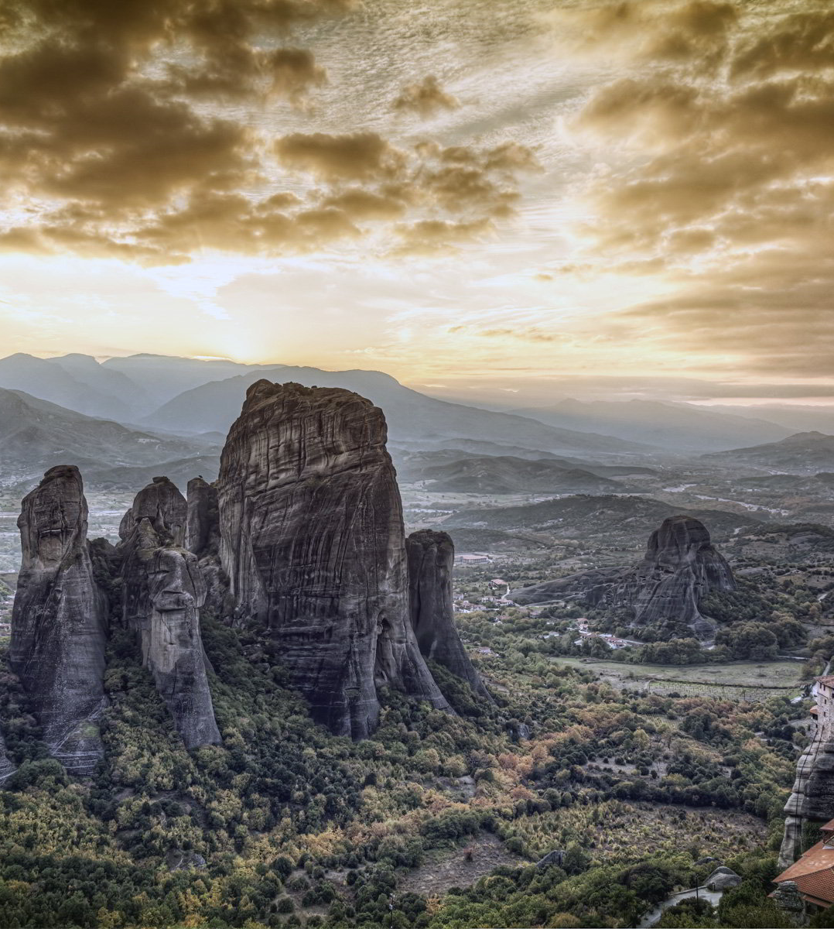
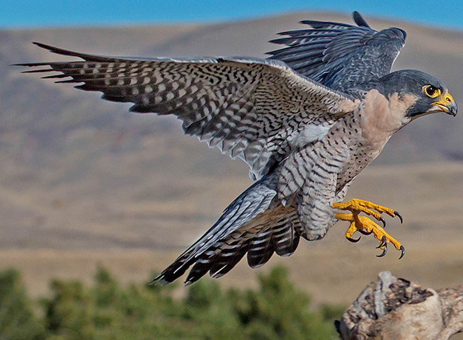
Παρουσίαση δομής της
Birdwatching Database

Slide 7

Κατηγορία Χρήστη: Διαχειριστής
Δικαιώματα διαχειριστή
Καταχώρηση όλων των ειδών καθώς και όλων των χαρακτηριστικών αυτών
Πρόσβαση σε όλο το πλήθος των δεδομένων της βάσης
Καταχώρηση εθελοντικών προγραμμάτων
Ανάθεση εθελοντικών προγραμμάτων σε εθελοντές μετά από σχετική συνεννόηση με αυτούς
Επικύρωση των «σε αναμονή» εγγραφών που έχουν υποβληθεί από τους εθελοντές
Εξαγωγή στατιστικών σχετικά με τα είδη των πουλιών και τους βιοτόπους που αυτά κατοικούν
Δυνατότητα «οριστικής» δημιουργίας, διαγραφής, ανανέωσης τόσο των εγγραφών της ΒΔ, όσο και καινούργιων πινάκων σε μελλοντικές επεκτάσεις, συντηρήσεις ή βελτιώσεις της ΒΔ
Διαχειριστής

Slide 8
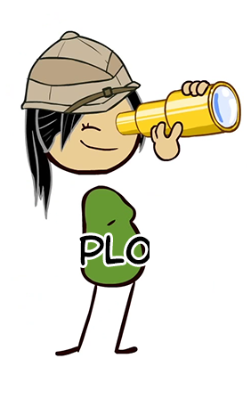
Κατηγορία Χρήστη: Εθελοντής
Δικαιώματα εθελοντή
Πρόσβαση σε όλο το πλήθος των δεδομένων, πέρα των στοιχείων των υπόλοιπων εθελοντών, των προγραμμάτων εθελοντισμού
Καταχώρηση πληροφοριών σχετικά με τα είδη των πουλιών της βάσης δεδομένων
Δυνατότητα προσθήκης και ανανέωσης μιας εγγραφής. Οι αλλαγές αυτές θα τίθενται σε στάδιο «αναμονής έγκρισης»
Αποδοχή ανάθεσης εθελοντικού προγράμματος
Εκτέλεση του προγράμματος και εισαγωγή των σχετικών αποτελεσμάτων αυτού στη βάση δεδομένων
Εθελοντής

Slide 9
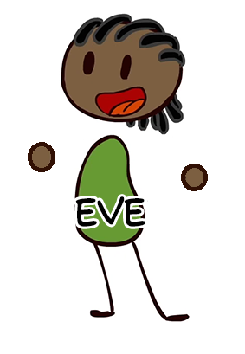
Κατηγορία Χρήστη: Επισκέπτη - Μη εγγεγραμμένου χρήστη
Δικαιώματα Επισκέπτη - Μη εγγεγραμμένου χρήστη
Δυνατότητα προσπέλασης όλων των δεδομένων που έχουν σχέση με τα χαρακτηριστικά γνωρίσματα των πτηνών και τους βιοτόπους που αυτά κατοικούν
Επισκέπτης

Slide 10
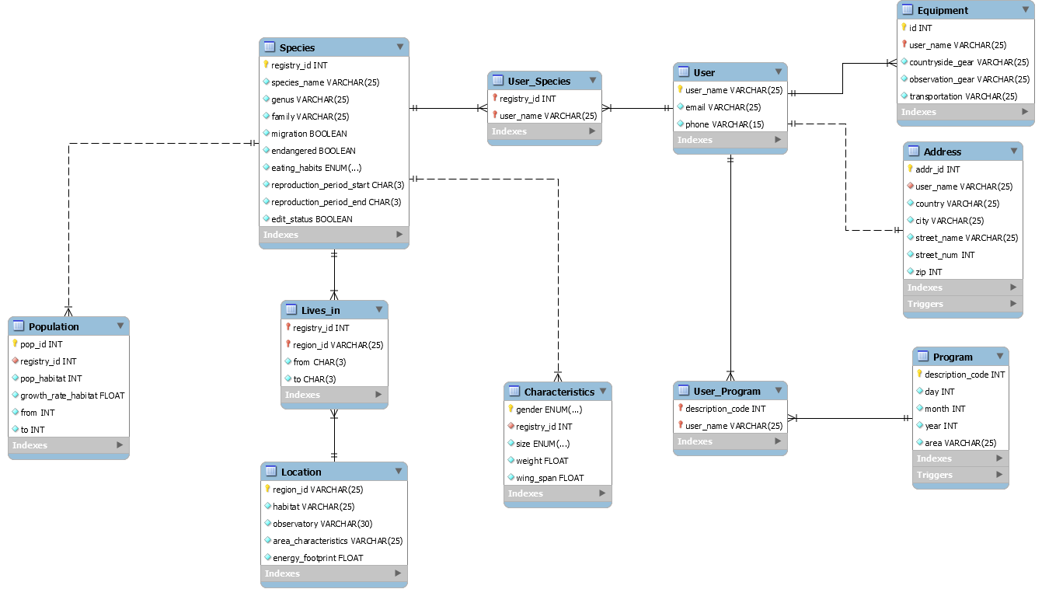
Εσωτερική Δομή / Οντότητες + Σχέσεις
Οντότητες
Species
Population
Location
Characteristics
User
Equipment
Program
Address
Σχέσεις–Ενδιάμεσοι Πίνακες
Lives_in
User_Species
User_Program

Slide 11

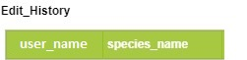

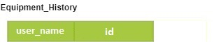

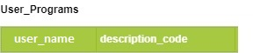

Όψεις
Μια όψη που περιέχει όλους τους χρήστες και τα είδη των πτηνών που έχουν επεξεργαστεί
Μια όψη που περιέχει όλους τους χρήστες και τον εξοπλισμό που έχουν δανειστεί
Μια όψη που περιέχει όλους τους χρήστες και τα προγράμματα στα οποία συμμετέχουν

Slide 12




Τι όμως υπόσχεται η ανάπτυξη της Birdwatching Database ;
Άμεσοι στόχοι της ομάδας
Εκπαίδευση
Αύξηση των ενεργών μελών της ΕΟΕ
Συμπυκνωμένη και συγκεντρωμένη πληροφορία
Η τελική μας εφαρμογή μπορεί να χρησιμοποιηθεί για εκπαιδευτικούς σκοπούς
Περισσότεροι μέλη θα ενδιαφερθούν για τη συμμετοχή σε δράσεις της ΕΟΕ καθώς η παρατήρηση πουλιών έρχεται στα μέτρα τους μέσω των νέων τεχνολογιών που προσφέρει η τελική μας εφαρμογή
Συγκέντρωση όλης της χρήσιμης πληροφορίας και πρόσβαση σε αυτή μέσα από ένα φιλικό περιβάλλον για το χρήστη

Slide 13
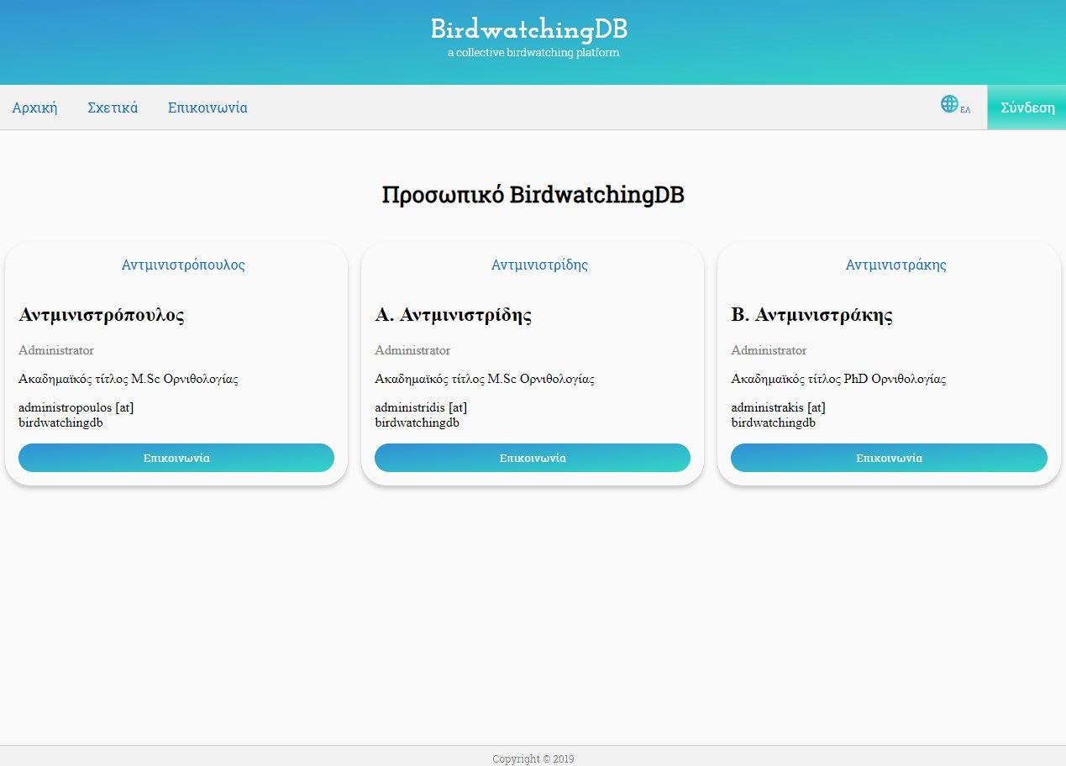
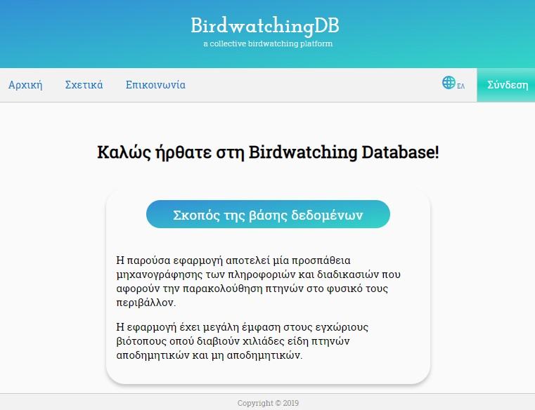
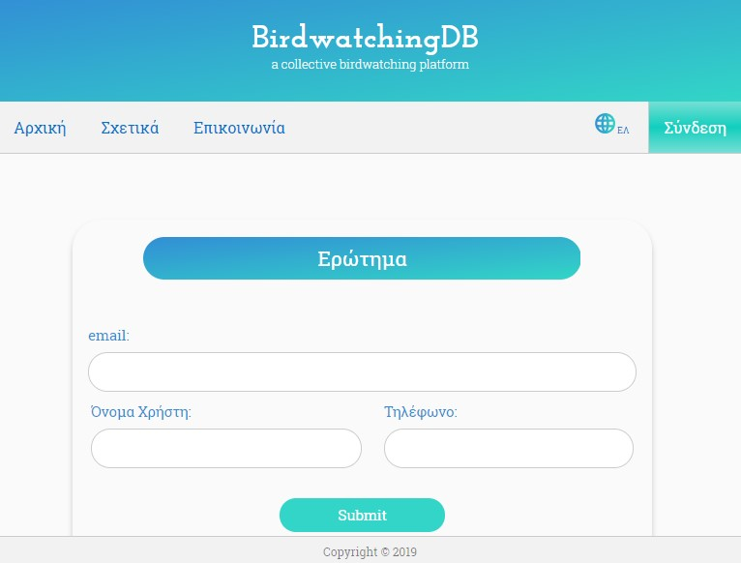

Πώς το επιτυγχάνουμε αυτό;
BirdwatchingDB Web application

Slide 14



Χρηματοδότηση
Δωρεές (ΜΚΟ & πολιτών)
Κρατικά κονδύλια
Ευρωπαϊκή χρηματοδότηση

Slide 15
Στρατηγική ανάπτυξης
Πώς αναπτυχθήκαμε και πώς θα αναπτυχθούμε στο μέλλον
Φάση 1 Σεπ, 2018
Φάση 2 Ιαν, 2019
Φάση 3 Απρ, 2019
Σχεδιασμός συστήματος ΒΔ.
Εξασφάλιση χρηματοδότησης.
Υλοποίηση της ΒΔ.
Σχεδιασμός front-end και back-end web app.
Υλοποίηση της εφαρμογής.
Beta testing.
Εγκατάσταση συστήματος στην ΕΟΕ.
Feedback και συνεχής βελτίωση του συστήματος.
Επέκταση σε νέες πλατφόρμες.

Slide 16
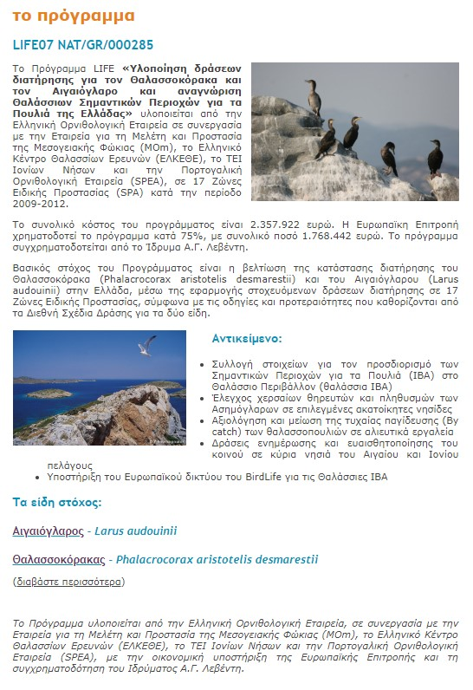
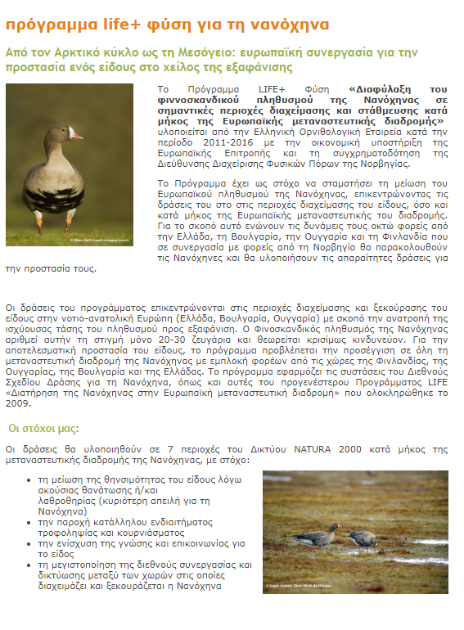
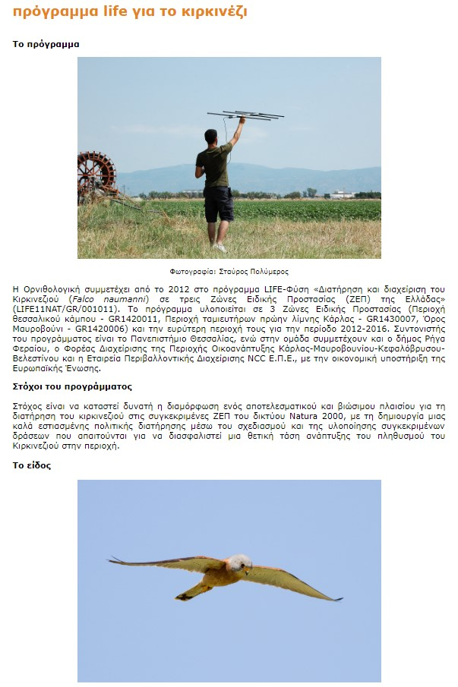
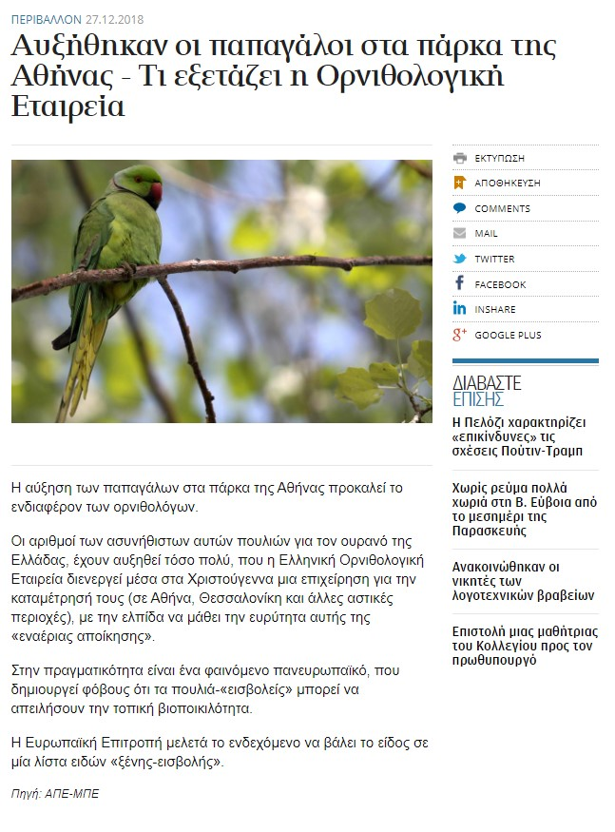
Προγράμματα LIFE (2009-2016)
Είδηση
ΔΕΚ 2018
LIFE07 NAT/GR/000285
LIFE10 NAT/GR/00638
LIFE11 NAT/GR/001011
2009-2012
2011-2016
2012-2016
2009
2011
2012

Slide 17
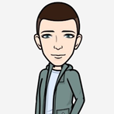
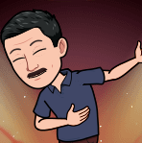
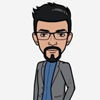
Ομάδα 10
Γεώργιος Καλαϊτζής
Ελιέζερ-Σολομών Καμπελής
Κωνσταντίνος Παπαδόπουλος
Επιχειρησιακός Διευθυντής
Πρόεδρος ΔΣ
Μεγαλοεπενδυτής
“Με ένα σμπάρο δυο τρυγόνια”
kalaitzg@ece.auth.gr
“Η πρόκληση μηχανογράφησης της τεράστιας υπάρχουσας καταγεγραμμένης πληροφορίας μας παρακίνησε να ξεκινήσουμε αυτό το έργο”
eliekamp@ece.auth.gr
“Όταν είδα αυτήν την ευκαιρία επένδυσης τα μάτια μου έκαναν πουλάκια…”
konserpap@ece.auth.gr

Slide 18
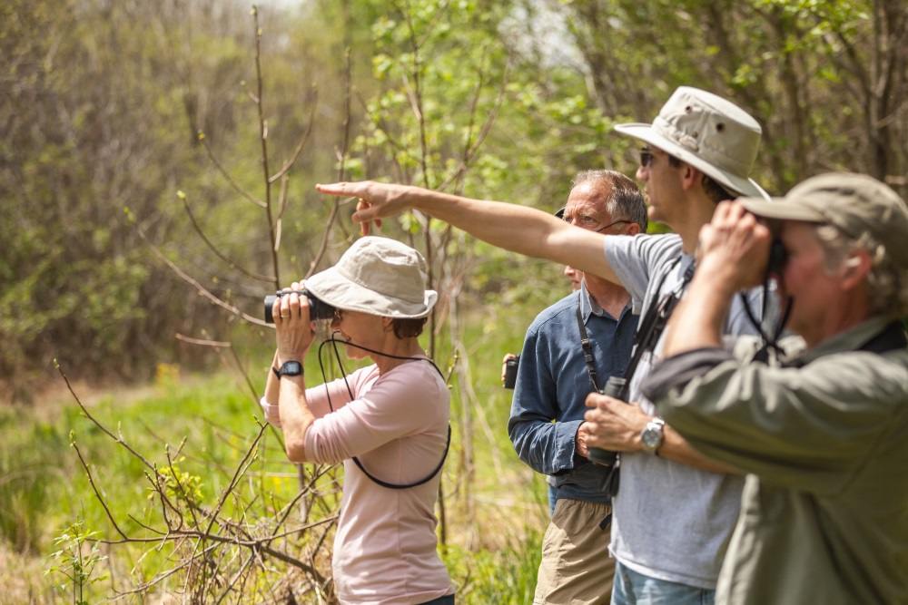
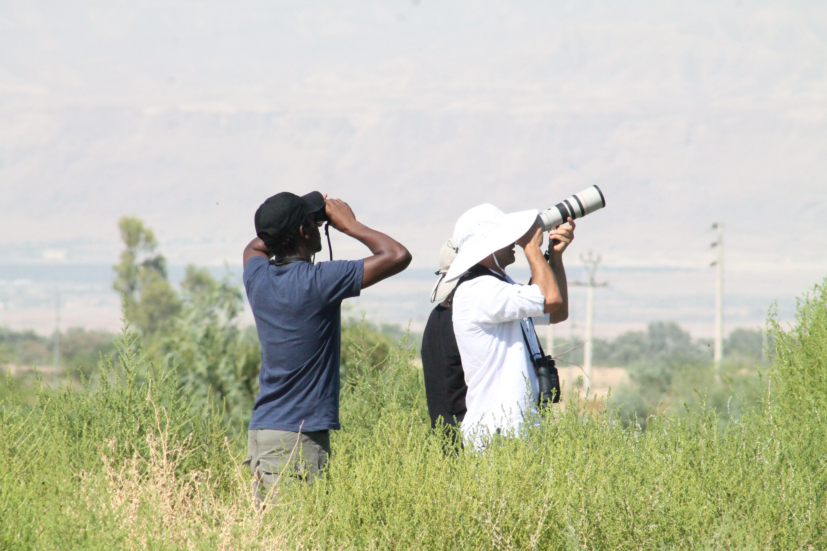

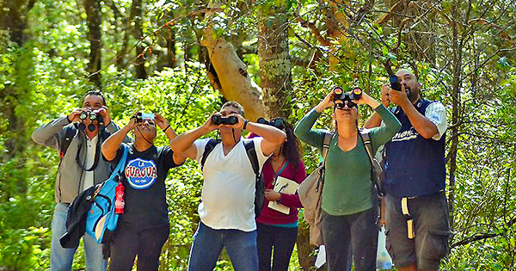



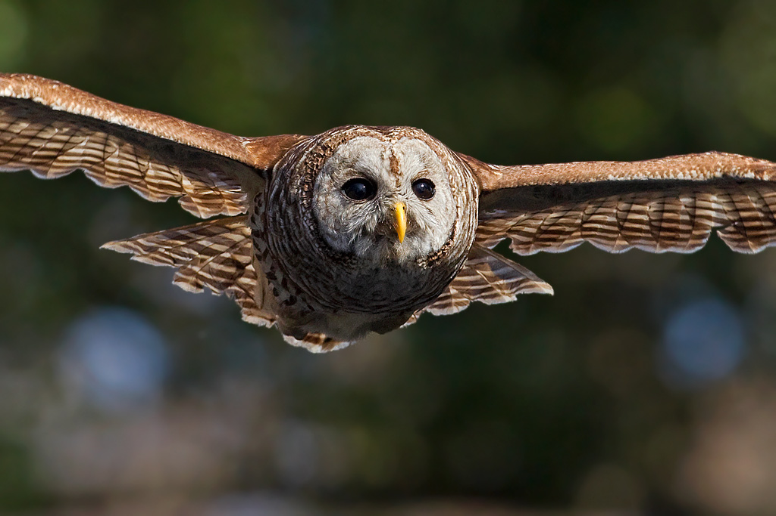
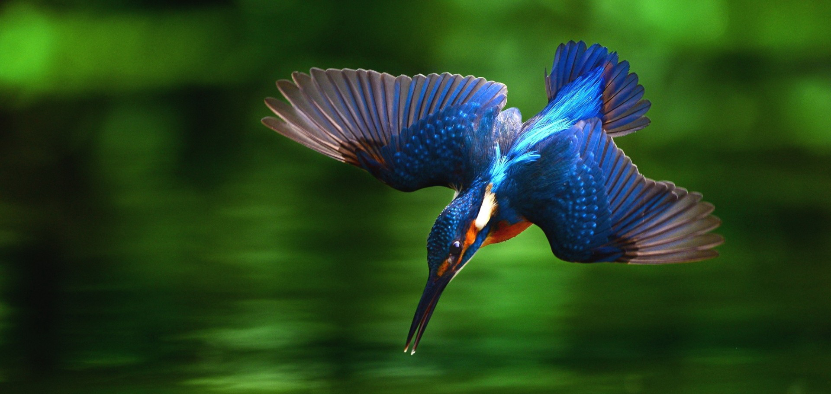
Ευχαριστούμε για την προσοχή σας
Γεράκης Σπουργίτης
+302310500000
falcon@bwDB.com
www.bwdb.com

